Slide 1

Armut im Alter eine Herausforderung auch für uns

Slide 2
Inhalt
Was ist Altersarmut?
Fakten und Zahlen
Ursachen und Auswirkungen
Politische Herausforderung
Gemeindediakonische Herausforderung

Slide 3
Die Armutsdefinition des Rates
der Europäischen Gemeinschaft von 1984
Als verarmt sind jene Einzelpersonen, Familien oder Personengruppen anzusehen, die über so geringe materielle, kulturelle und soziale Mittel verfügen, dass sie von der Lebensweise ausgeschlossen sind, die in dem Mitgliedsstaat, in dem sie leben, als Minimalstandard gilt.

Slide 4
Als Armutsrisikoschwelle gilt ein Einkommen von 60 Prozent des mittleren Einkommens
Definition innerhalb der Organisation für wirtschaftliche Entwicklung und Zusammenarbeit (OECD)
„Relative Armut“
Armutsgrenze für Einpersonenhaushalte in Deutschland:
ca. 850 Euro
Fast 16% der Deutschen sind heute armutsgefährdet,
(1999 waren ca. 10% betroffen)

Slide 5
Vermögensverteilung in Deutschland
Das reichste Zehntel der Bevölkerung besitzt 53% des Nettovermögens
Die untere Hälfte 1%

Slide 6
Armut und Alter
deutlicher Rückgang des Realwertes der Zugangsrenten zwischen 2004 und 2011

Slide 7
Durchschnittlicher Rentenzahlbetrag
(Alters- und Erwerbsminderungsrenten) in Euro
Quelle: DIA, Rentenversicherungsbericht 2011

Slide 8
Armut und Alter
Empfänger von Grundsicherung im Alter von 2011 bis 2012 um 6,6% gestiegen
Von Armut im Alter sind überproportional Frauen betroffen
Grundsicherung im Alter: 686 Euro monatl.
Notes:
Das private Vermögen der älteren Generation ist zwar heute in seiner Gesamtheit höher als je zuvor, aber diese Vermögen sind äußerst ungleich verteilt.
Die Armutsquote der über 65-Jährigen hat sich inzwischen an die durchschnittliche Armutsquote der Gesamtbevölkerung angeglichen, die der älteren Frauen liegt bereits darüber. Der durchschnittliche Rentenzahlbetrag aus allen Rentenleistungen der gesetzlichen Rentenversicherung (Versichertenrente + Hinterbliebenenrente) lag Mitte 2010 bei…Das Diakonische Werk der Ev. Kirche Deutschlands rechnet im Jahr 2020 mit einem drastischen Anstieg der Altersarmut.

Slide 9
Ursachen
Arbeitslosigkeit
Erziehungs- und Pflegezeiten
Teilzeitarbeit
Mini- und Midijobs
Niedriglohnarbeit
Bildungsarmut

Slide 10
Ursachen
Genderaspekt beim Verdienst
Absenkung des Rentenniveaus

Slide 11
Auswirkungen
Es wird nur noch das Notwendigste gekauft
Sozialer Rückzug/Isolation
Arm macht krank
Kürzere Lebenserwartung
Schlechtere Wohnbedingungen

Slide 12
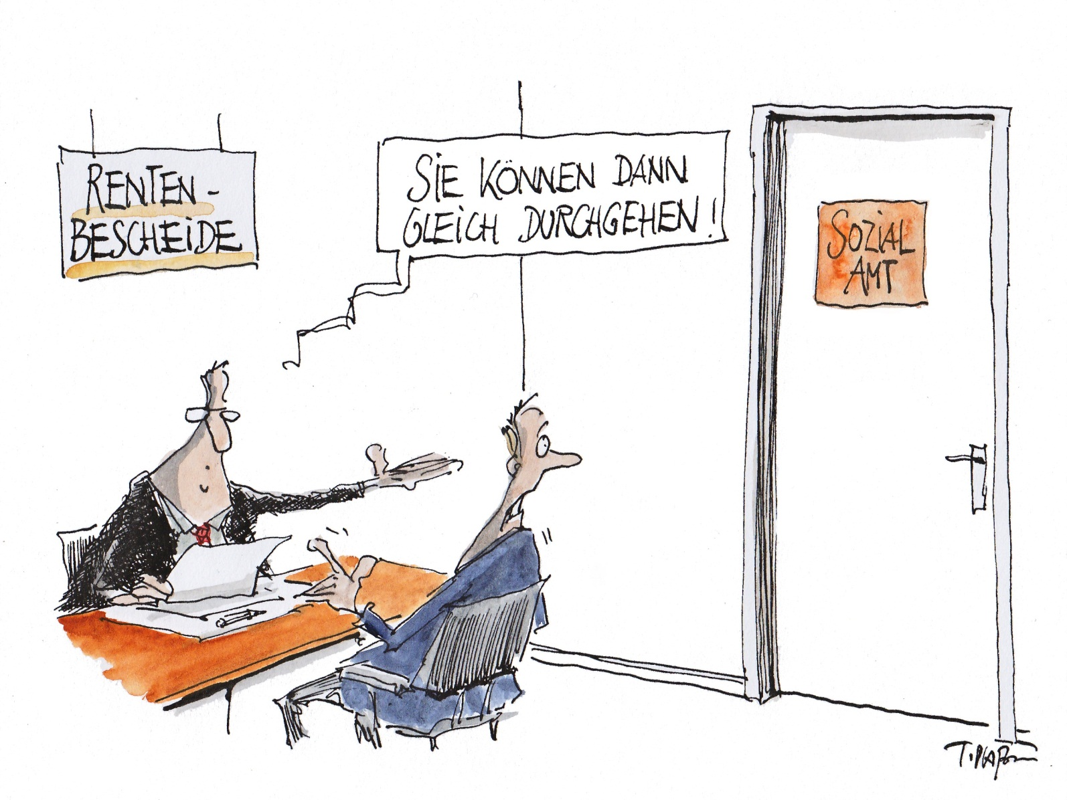

Slide 13
Politische Herausforderungen
Gute Bildungschancen für alle
Beiträge in die Rentenversicherung bei Arbeitslosigkeit
Sozialversicherung aller Beschäftigten
Flächendeckender Mindestlohn

Slide 14
Altersaufbau der in Deutschland lebenden Bevölkerung 1950 – 2030 / Entwicklung des Bruttoinlandsproduktes
Reales BIP 1990
bis 2010 : + 33%
Quelle: Statistisches Bundesamt

Slide 15
Politische Herausforderungen
Mindestrente von 850 Euro
Prüfung bei Renteneingang: alle Ansprüche auf gesetzliche Rente, Mindestrente oder Grundsicherungsleistungen

Slide 16
Gemeindediakonische Herausforderungen
Teilhabe ermöglichen, kostengünstige Angebote für alle, nicht nur für Arme, z.B.
Mittagstische, Vesperkirchen, Freizeit-angebote, Diakonieläden, Seniorenbusse…
Aufbau von nachbarschaftlichen Netzwerken
Gewinnung Ehrenamtlicher

